Slide 1










CHÀO MỪNG QUÝ THẦY CÔ VỀ DỰ GIỜ THĂM LỚP 4C!
DỰ GIỜ THĂM LỚP
TIẾNG VIỆT
ĐỌC: THANH ÂM CỦA NÚI
Giáo viên: HOÀNG THỊ THANH THÌN
Lớp : 4C

Slide 2


Slide 3





Slide 4

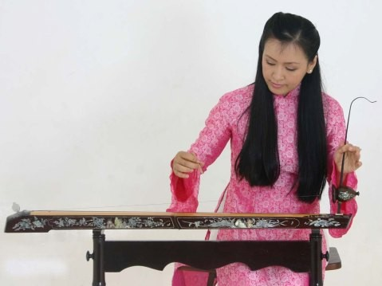
Đây là nhạc cụ dân tộc nào?
Đáp án: Đàn bầu

Slide 5

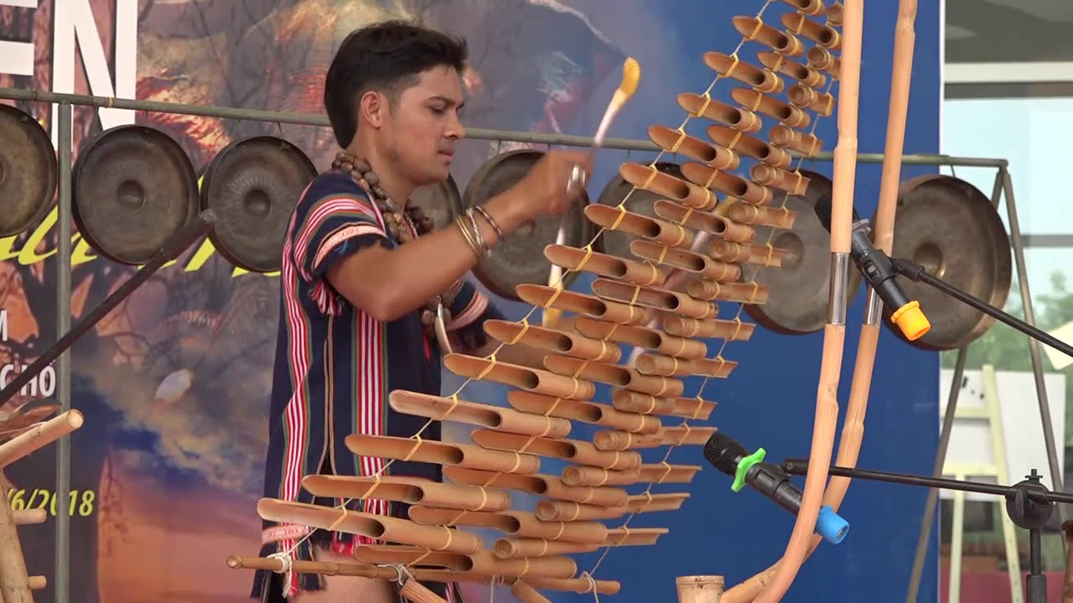
Đây là nhạc cụ dân tộc nào?
Đáp án: Đàn t’rưng

Slide 6

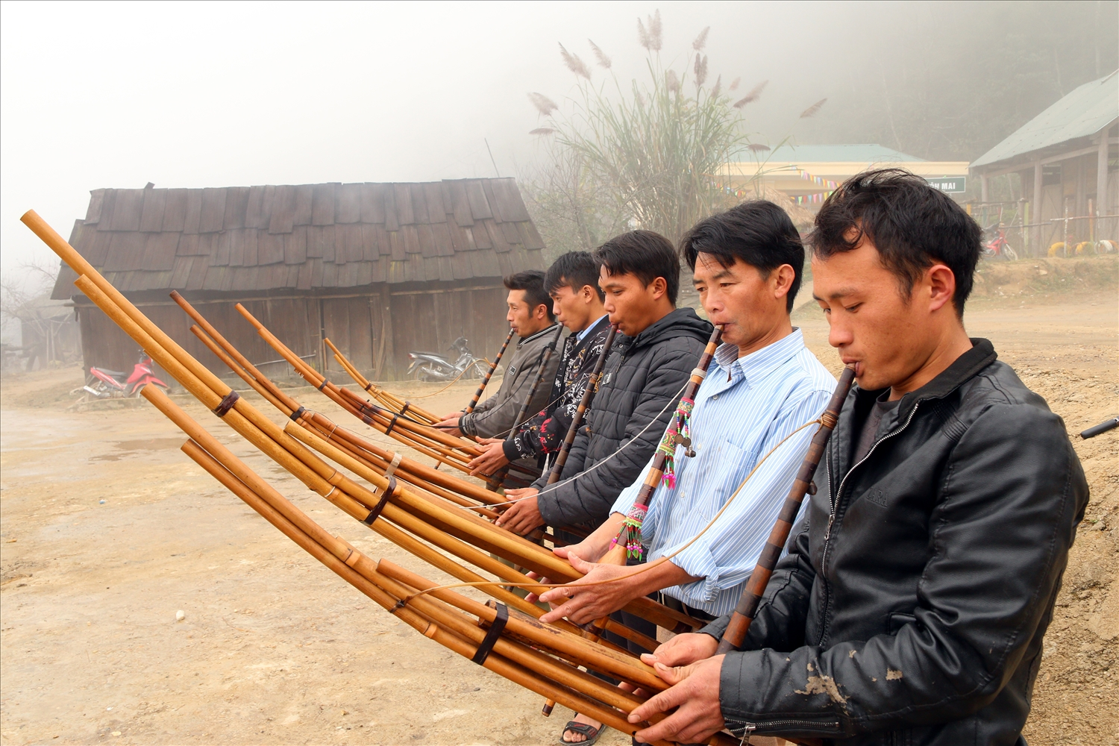
Đây là nhạc cụ dân tộc nào?
Đáp án: Khèn

Slide 7

Notes:
Thiết kế: Hương Thảo – Zalo 0972.115.126. Các nick khác đều là giả mạo, ăn cắp chất xám.
Facebook: https://www.facebook.com/huongthaoGADT

Slide 8

1
Ai đã một lần lên Tây Bắc, được nghe tiếng khèn của người Mông, sẽ thấy nhớ, thấy thương, thấy vấn vương trong lòng... Âm thanh cây khèn của người Mông có thể làm đắm say cả những du khách khó tính nhất.
Khèn của người Mông được chế tác bằng gỗ cùng sáu ống trúc lớn, nhỏ, dài, ngắn khác nhau. Sáu ống trúc tượng trưng cho tình anh em tụ họp. Chúng được xếp khéo léo, song song trên thân khèn. Nhìn và tưởng tượng thêm một chút thấy chúng như dòng nước đang trôi. Dòng nước đó chở thứ âm thanh huyền diệu, chảy mãi từ nguồn lịch sử cho đến tận bến bờ hiện tại.
Tiếng khèn gắn bó với người Mông mỗi khi lên nương, xuống chợ. Tiếng khèn hoà với tiếng cười reo vang náo nức khắp làng bản mỗi độ xuân về. Tiếng khèn trở thành báu vật của người Mông xưa truyền lại cho các thế hệ sau.
Đến Tây Bắc, bạn sẽ gặp những nghệ nhân người Mông thổi khèn nơi đỉnh núi mênh mang lộng gió. Hình bóng họ in trên nền trời xanh hệt như một tuyệt tác của thiên nhiên. Núi vút ngàn cao, rừng bao la rộng cũng chẳng thể làm chìm khuất tiếng khèn đầy khát khao, dạt dào sức sống.
(Theo Hà Phong)
2
3
4
Notes:
Thiết kế: Hương Thảo – Zalo 0972.115.126. Các nick khác đều là giả mạo, ăn cắp chất xám.
Facebook: https://www.facebook.com/huongthaoGADT

Slide 9
Đến Tây Bắc, bạn sẽ được gặp những nghệ nhân người Mông thổi khèn nơi đỉnh núi mênh mang lộng gió.
Notes:
HS nêu từ khó xong GV gõ ngay từ đó trên BÀI GIẢNG ĐANG TRÌNH CHIẾU luôn mà không cần phải thoát ra. (CLICK CHUỘT VÀO KHUNG TỪ KHÓ ĐỌC VÀ GÕ)

Slide 10
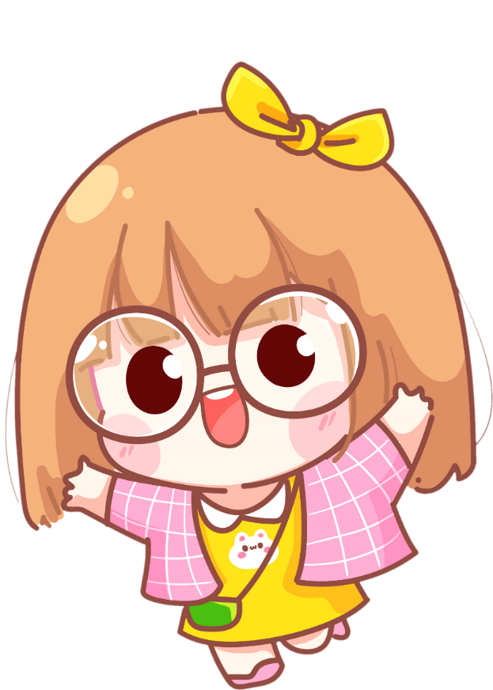

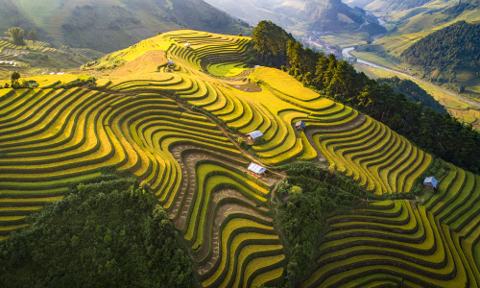
Giải thích nghĩa từ khó hiểu
Tây Bắc: vùng núi phía tây ở miền Bắc nước ta.

Slide 11
Giải thích nghĩa từ khó hiểu
Vấn vương (như vương vấn): thường cứ phải nghĩ đến, nhớ đến, không dứt ra được.

Slide 12
Giải thích nghĩa từ khó hiểu
Huyền diệu: rất kì lạ, không thể hiểu hết được.

Slide 13









人教版六年级语文 课件PPT模板
山中访友
Notes:
Thiết kế: Hương Thảo – Zalo 0972.115.126. Các nick khác đều là giả mạo, ăn cắp chất xám.
Facebook: https://www.facebook.com/huongthaoGADT

Slide 14



Đến Tây Bắc, du khách thường có cảm nhận như thế nào về tiếng khèn của người Mông?
Ai đã một lần lên Tây Bắc, được nghe tiếng khèn của người Mông, sẽ thấy nhớ, thấy thương, thấy vấn vương trong lòng... Âm thanh cây khèn của người Mông có thể làm đắm say cả những du khách khó tính nhất.
Đoạn 1: Vẻ đẹp của tiếng khèn người Mông
Notes:
Thiết kế: Hương Thảo – Zalo 0972.115.126. Các nick khác đều là giả mạo, ăn cắp chất xám.
Facebook: https://www.facebook.com/huongthaoGADT

Slide 15

Đóng vai một người Mông, giới thiệu về chiếc khèn.
Người Mông chúng tôi rất tự hào về chiếc khèn được người xưa tạo ra. Khèn của người Mông chúng tôi được chế tác bằng gỗ cùng sáu ống trúc lớn, nhỏ, dài, ngắn khác nhau. Với chúng tôi, sáu ống trúc này tượng trưng cho tình anh em tụ hợp. Chúng được xếp khéo léo, song song trên thân khèn. Các bạn hãy nhìn và tưởng tượng thêm một chút, sẽ thấy chúng như dòng nước đang trôi. Đúng hơn, đó là dòng thanh âm chứa đựng tình cảm, cảm xúc của người Mông chúng tôi qua mỗi chặng đường của cuộc sống...
Đoạn 1: Vẻ đẹp của tiếng khèn người Mông

Slide 16
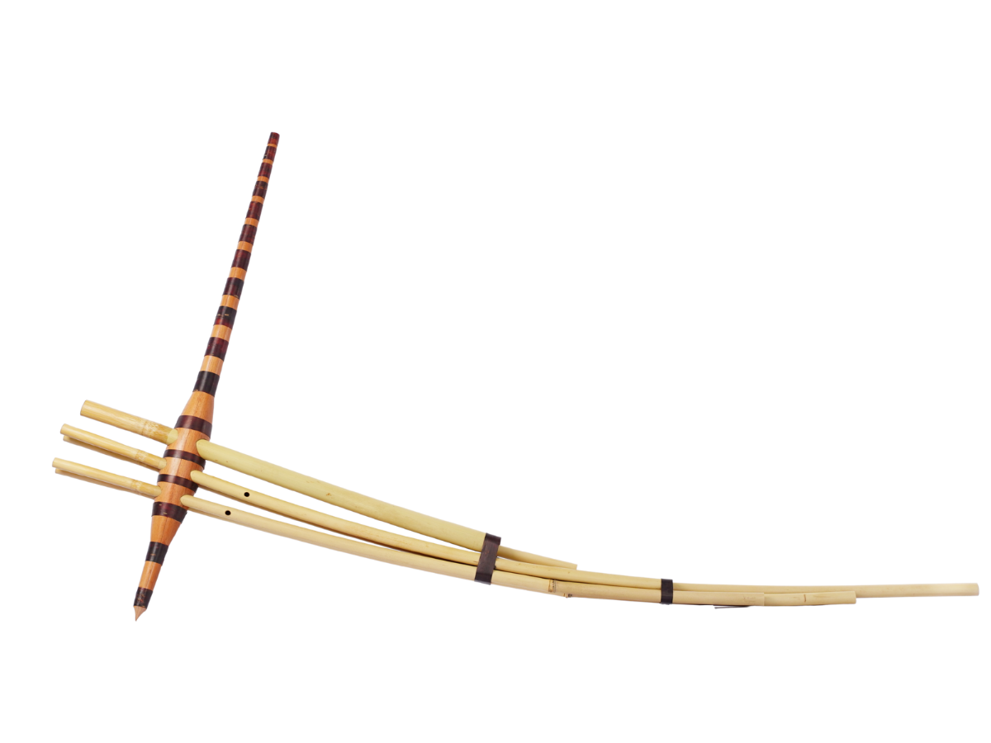
Cây khèn người Mông: Từ xa xưa, bà con người Mông đã biết tận dụng các loại tre, nứa, trúc để làm những vật dụng phục vụ cuộc sống sinh hoạt hằng ngày.
Nhạc cụ truyền thống của người Mông ở Tây Bắc bao gồm khèn, kèn, trống, chiêng, sáo, khèn môi, kèn lá,... Các nhạc cụ được chế tác tại chỗ, từ bàn tay khéo léo, sáng tạo của chính những người sử dụng.

Slide 17
Đóng vai một người Mông, giới thiệu về chiếc khèn.
Người Mông chúng tôi rất tự hào về chiếc khèn được người xưa tạo ra. Khèn của người Mông chúng tôi được chế tác bằng gỗ cùng sáu ống trúc lớn, nhỏ, dài, ngắn khác nhau. Với chúng tôi, sáu ống trúc này tượng trưng cho tình anh em tụ hợp. Chúng được xếp khéo léo, song song trên thân khèn. Các bạn hãy nhìn và tưởng tượng thêm một chút, sẽ thấy chúng như dòng nước đang trôi. Đúng hơn, đó là dòng thanh âm chứa đựng tình cảm, cảm xúc của người Mông chúng tôi qua mỗi chặng đường của cuộc sống...
Đoạn 2: Đặc điểm của cây Khèn

Slide 18

3. Theo em, vì sao tiếng khèn trở thành báu vật của người Mông?

Slide 20
3. Theo em, vì sao tiếng khèn trở thành báu vật của người Mông?
Mỗi nhạc cụ truyền thống đều là sản phẩm sáng tạo của con người qua mỗi chặng đường. Sản phẩm đó không chỉ thể hiện tài năng, óc sáng tạo của con người mà còn chứa đựng cảm xúc, tình yêu cuộc sống của người xưa. Với người Mông, tiếng khèn như “báu vật” tinh thần của người xưa để lại. Bởi nó không thể thiếu vắng trong cuộc sống tâm hồn,

Slide 21
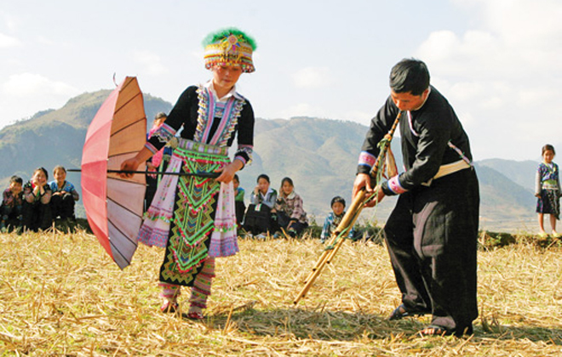
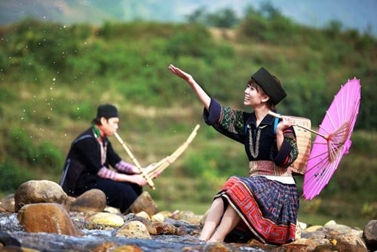
Tiếng khèn với người Mông: Khèn có mặt trong hầu hết các hình thức sinh hoạt văn hoá của đồng bào Mông.
Nhờ cây khèn độc đáo này, người Mông không chỉ thổ lộ tâm tình qua âm điệu du dương, trầm bổng mà còn là đạo cụ sinh động, giàu tạo hình trong những động tác điêu luyện.
Múa khèn còn thể hiện tinh thần thượng võ, ý chí kiên cường của người đàn ông miền sơn cước.

Slide 22
3. Theo em, vì sao tiếng khèn trở thành báu vật của người Mông?
Mỗi nhạc cụ truyền thống đều là sản phẩm sáng tạo của con người qua mỗi chặng đường. Sản phẩm đó không chỉ thể hiện tài năng, óc sáng tạo của con người mà còn chứa đựng cảm xúc, tình yêu cuộc sống của người xưa. Với người Mông, tiếng khèn như “báu vật” tinh thần của người xưa để lại. Bởi nó không thể thiếu vắng trong cuộc sống tâm hồn,
Đoạn 3: Ý nghĩa của tiếng Khèn đối với người Mông.

Slide 23

Đoạn cuối bài đọc muốn nói điều gì về tiếng khèn và người thổi khèn?
Thảo luận nhóm 2.

Slide 24
4. Đoạn cuối bài đọc muốn nói điều gì về tiếng khèn và người thổi khèn?
A. Tiếng khèn rất hay, người thổi khèn rất thân thiện, đáng yêu.
B. Vẻ đẹp của nghệ nhân thổi khèn.
C. Những người Mông thổi khèn là những nghệ nhân thuộc về tuyệt tác của thiên nhiên .Tiếng khèn của họ sẽ sống mãi với mảnh đất Tây Bắc nơi đây.
D. Sức sống cuả tiếng Khèn Tây Bắc.
Tìm câu trả lời đúng.

Slide 25
Đoạn cuối bài đọc muốn nói điều gì về tiếng khèn và người thổi khèn?
Đến Tây Bắc, bạn sẽ gặp những nghệ nhân người Mông thổi khèn nơi đỉnh núi mênh mang lộng gió. Hình bóng họ in trên nền trời xanh hệt như một tuyệt tác của thiên nhiên. Núi vút ngàn cao, rừng bao la rộng cũng chẳng thể làm chìm khuất tiếng khèn đầy khát khao, dạt dào sức sống.
Đoạn cuối: Vẻ đẹp của nghệ nhân thổi khèn và sức sống của tiếng khèn người Mông giữa núi rừng Tây Bắc.

Slide 26

Xác định chủ đề của bài đọc Thanh âm của núi. Tìm câu trả lời đúng.
A. Nét đặc sắc của văn hoá các vùng miền trường tồn cùng thời gian.
B. Các nhạc cụ dân tộc thể hiện sự sáng tạo đáng tự hào của người Việt Nam.
C. Tiếng khèn của người Mông là nét văn hoá quý báu, cần được lưu giữ, bảo tồn.
D. Du khách rất thích đến Tây Bắc – mảnh đất có những nét văn hoá đặc sắc.

Slide 27

Đoạn 1: Vẻ đẹp của tiếng khèn người Mông
Đoạn 2: Đặc điểm của cây Khèn
Đoạn 3: Ý nghĩa của tiếng Khèn đối với người Mông.
Đoạn cuối: Vẻ đẹp của nghệ nhân thổi khèn và sức sống của tiếng khèn người Mông giữa núi rừng Tây Bắc.
Notes:
Thiết kế: Hương Thảo – Zalo 0972.115.126. Các nick khác đều là giả mạo, ăn cắp chất xám.
Facebook: https://www.facebook.com/huongthaoGADT

Slide 28
Bài đọc nói ca ngợi tiếng khèn của người Mông là nét văn hoá quý báu, cần được lưu giữ, bảo tồn. Tiếng khèn gắn bó với người Mông và trở thành báu vật của người Mông xưa truyền lại cho các thế hệ sau.
Notes:
Thiết kế: Hương Thảo – Zalo 0972.115.126. Các nick khác đều là giả mạo, ăn cắp chất xám.
Facebook: https://www.facebook.com/huongthaoGADT

Slide 29

Đọc diễn cảm toàn bài, nhấn giọng vào những từ ngữ thể hiện cảm xúc của tác giả khi nghe tiếng khèn của người Mông: Ai đã một lần lên Tây Bắc, được nghe tiếng khèn của người Mông, sẽ thấy nhớ, thấy thương, thấy vấn vương trong lòng…
Notes:
Thiết kế: Hương Thảo – Zalo 0972.115.126. Các nick khác đều là giả mạo, ăn cắp chất xám.
Facebook: https://www.facebook.com/huongthaoGADT

Slide 30
Thi đọc.
Ai đã một lần lên Tây Bắc, được nghe tiếng khèn của người Mông, sẽ thấy nhớ, thấy thương, thấy vấn vương trong lòng... Âm thanh cây khèn của người Mông có thể làm đắm say cả những du khách khó tính nhất.
Khèn của người Mông được chế tác bằng gỗ cùng sáu ống trúc lớn, nhỏ, dài, ngắn khác nhau. Sáu ống trúc tượng trưng cho tình anh em tụ họp. Chúng được xếp khéo léo, song song trên thân khèn. Nhìn và tưởng tượng thêm một chút thấy chúng như dòng nước đang trôi. Dòng nước đó chở thứ âm thanh huyền diệu, chảy mãi từ nguồn lịch sử cho đến tận bến bờ hiện tại.
Tiếng khèn gắn bó với người Mông mỗi khi lên nương, xuống chợ. Tiếng khèn hoà với tiếng cười reo vang náo nức khắp làng bản mỗi độ xuân về. Tiếng khèn trở thành báu vật của người Mông xưa truyền lại cho các thế hệ sau.
Đến Tây Bắc, bạn sẽ gặp những nghệ nhân người Mông thổi khèn nơi đỉnh núi mênh mang lộng gió. Hình bóng họ in trên nền trời xanh hệt như một tuyệt tác của thiên nhiên. Núi vút ngàn cao, rừng bao la rộng cũng chẳng thể làm chìm khuất tiếng khèn đầy khát khao, dạt dào sức sống.
(Theo Hà Phong)

Slide 31

Kể tên một số nhạc cụ truyền thống khác ?

Slide 32
Em cần làm gì để giữ gìn và phát huy những nhạc cụ truyền thống ?
Xem video

Slide 33



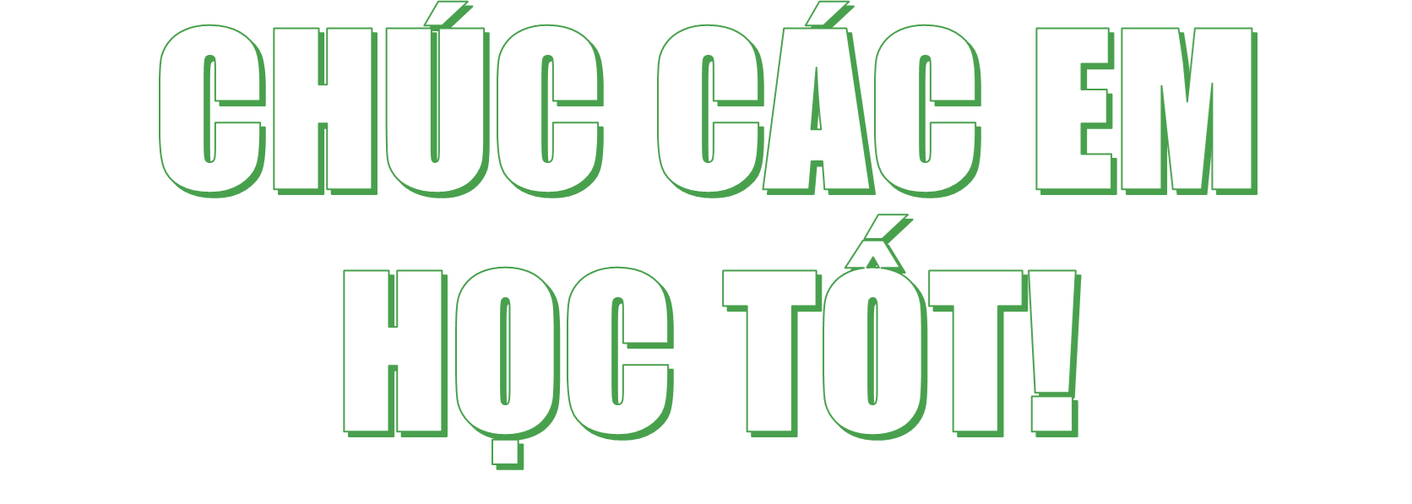
Notes:
Thiết kế: Hương Thảo – Zalo 0972.115.126. Các nick khác đều là giả mạo, ăn cắp chất xám.
Facebook: https://www.facebook.com/huongthaoGADT

